Slide 1
Муниципальное образование Пенкинское
Инициативы граждан
2024г.

Slide 2
Муниципальное образование Пенкинское сельское поселение
Камешковского муниципального района
Владимирской области
Площадь территории муниципального образования 173.86 км²,
На территории поселения постоянно проживают 1588 человека, из которых 37,9% составляет население в нетрудоспособном возрасте (дети 14,7%, пенсионеры 23,2%).
Количество населенных пунктов поселения – 17.

Slide 3
Результаты работы:
Программы по поддержке местных инициатив помогают повысить качество жизни населения, но в первую очередь это зависит от активности самих жителей населенных пунктов, ведь именно они решают, какой проект будут реализовывать и какие усилия для этого готовы затратить.

Slide 4
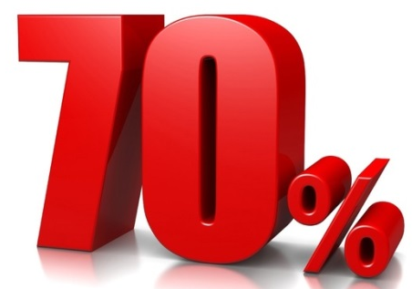
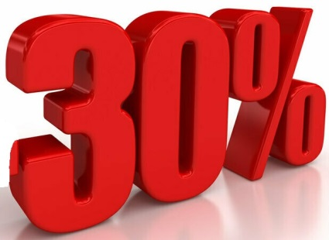
Условия софинансирования
70 % - средства регионального бюджета;
30 % - средства населения.

Slide 5
Результаты работы по Постановлению Губернатора от 25 декабря 2023 г. N 976 в МО Пенкинское Камешковского района
в 2024 году (тыс.руб.):
Остаток средств на 01.01.2024г. - 687,0
Средства добровольных пожертвований за 2024г. - 395,0
Дотации на сбалансированность местных бюджетов за 2024г. – 920,35
Работы в 2024г. выполнены - 1203,35

Slide 6
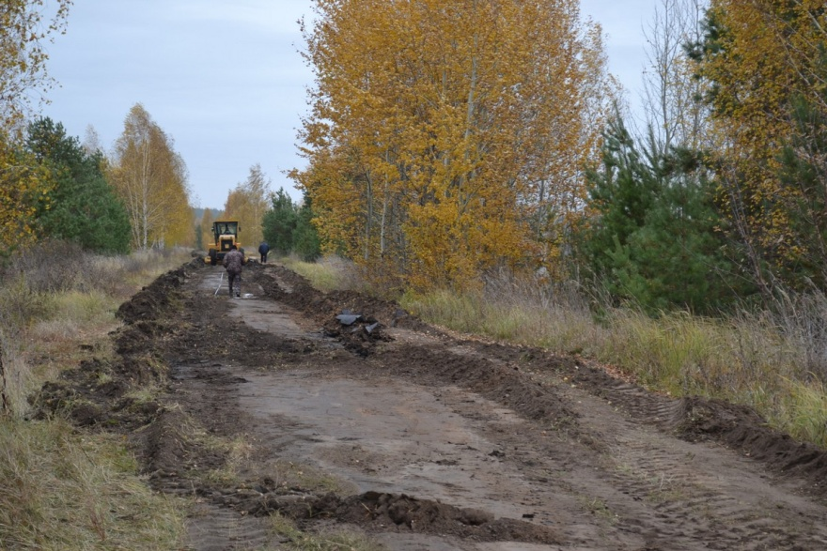
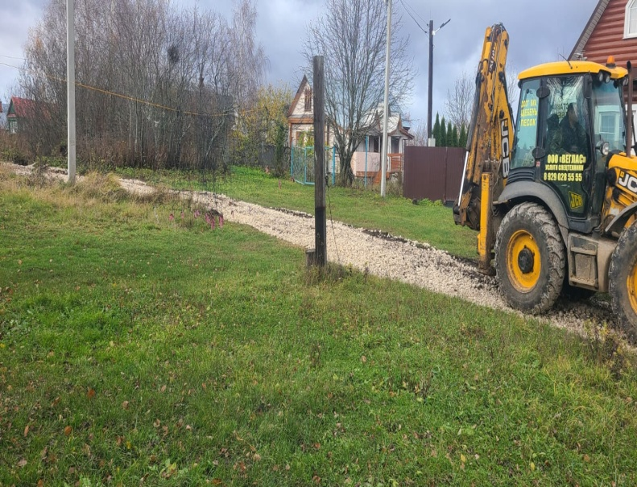
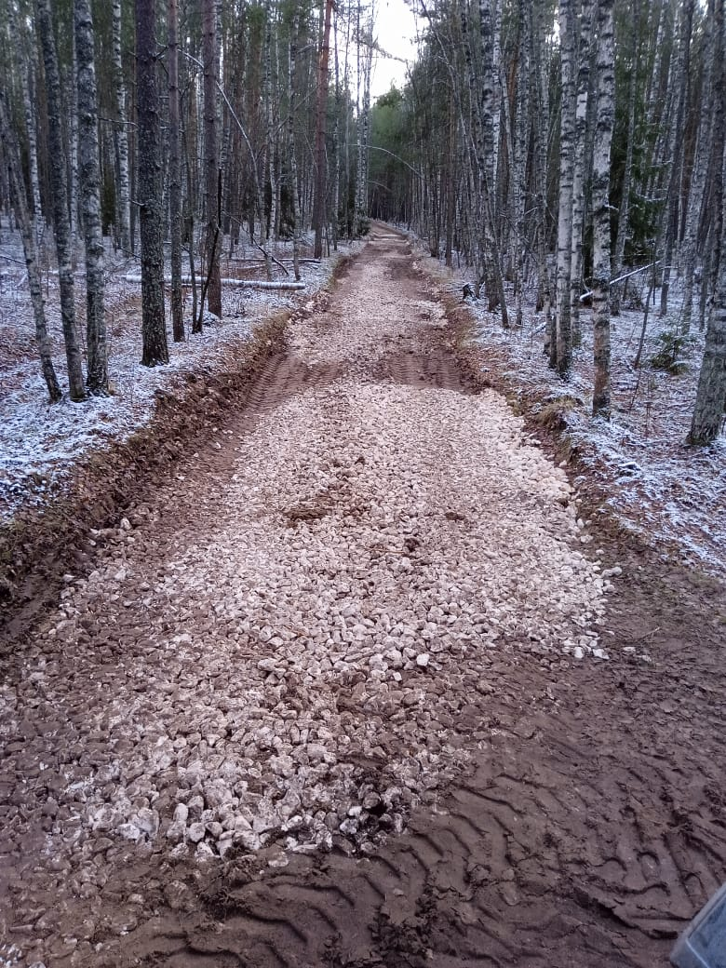
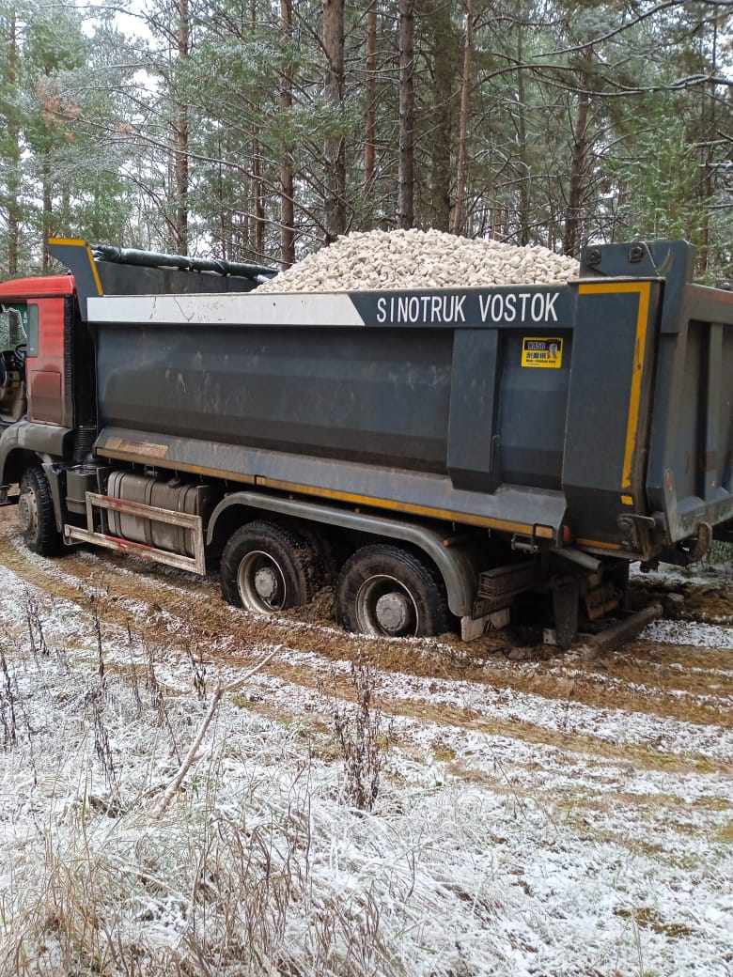
Результаты работы:
Выполнены работы по замощению дорог:
д.Андрейцево на сумму 354,0 тыс. руб.
д.Лубенкино на сумму 549,55 тыс.руб.
с.Воскресенское на сумму 299,8 тыс.руб.

Slide 7
Результаты работы:
Администрация муниципального образования Пенкинское Камешковского района выражает благодарность всем жителям д. Андрейцево, д.Лубенкино, с.Воскресенское за проявленную инициативу и надеется на дальнейшее активное участие в Программе на благо наших населенных пунктов.

